Slide 1
PreDRAMI se!
Leja Jurišić, Mojca Planinc, Sandra Jenko
Kulturni bazar, 4. April 2019
Program PreDRAMI se! je del projekta Gleda(l)išče, katerega nosilec in izvajalec je Slovenski gledališki inštitut. Naložbo sofinancirata Ministrstvo za kulturo Republike Slovenije in Evropska unija iz Evropskega socialnega sklada.

Slide 2
PreDRAMI se!
Program PreDRAMI se! je del petletnega nacionalnega kulturnovzgojnega projekta Gleda(l)išče ter spodbuja:
kreativna partnerstva učiteljev s profesionalnimi umetniki in ustvarjalci
razvoj inovativnih in ustvarjalnih oblik poučevanja dramatike in drugih literarnih besedil
uporabo različnih ustvarjalnih tehnik za medpredmetno in interdisciplinarno gledališko vzgojo
Program se v šolskem letu 2018/19 izvaja na treh partnerskih šolah: Gimnazija Franca Miklošiča Ljutomer, Gimnazija Novo mesto, Osnovna šola Franceta Bevka Ljubljana.
Sodelujoči ustvarjalci: Vid Klemenc, Dejan Srhoj in Leja Jurišić.
Program PreDRAMI se! je del projekta Gleda(l)išče, katerega nosilec in izvajalec je Slovenski gledališki inštitut. Naložbo sofinancirata Ministrstvo za kulturo Republike Slovenije in Evropska unija iz Evropskega socialnega sklada.

Slide 3
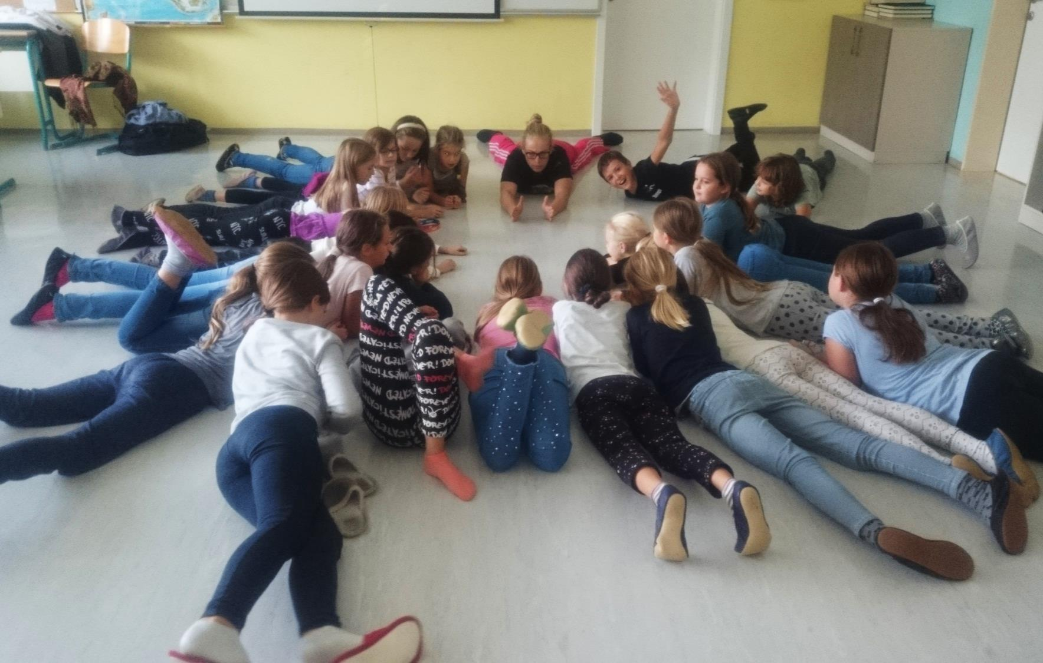
PreDRAMI se!
Program PreDRAMI se! je del projekta Gleda(l)išče, katerega nosilec in izvajalec je Slovenski gledališki inštitut. Naložbo sofinancirata Ministrstvo za kulturo Republike Slovenije in Evropska unija iz Evropskega socialnega sklada.

Slide 4
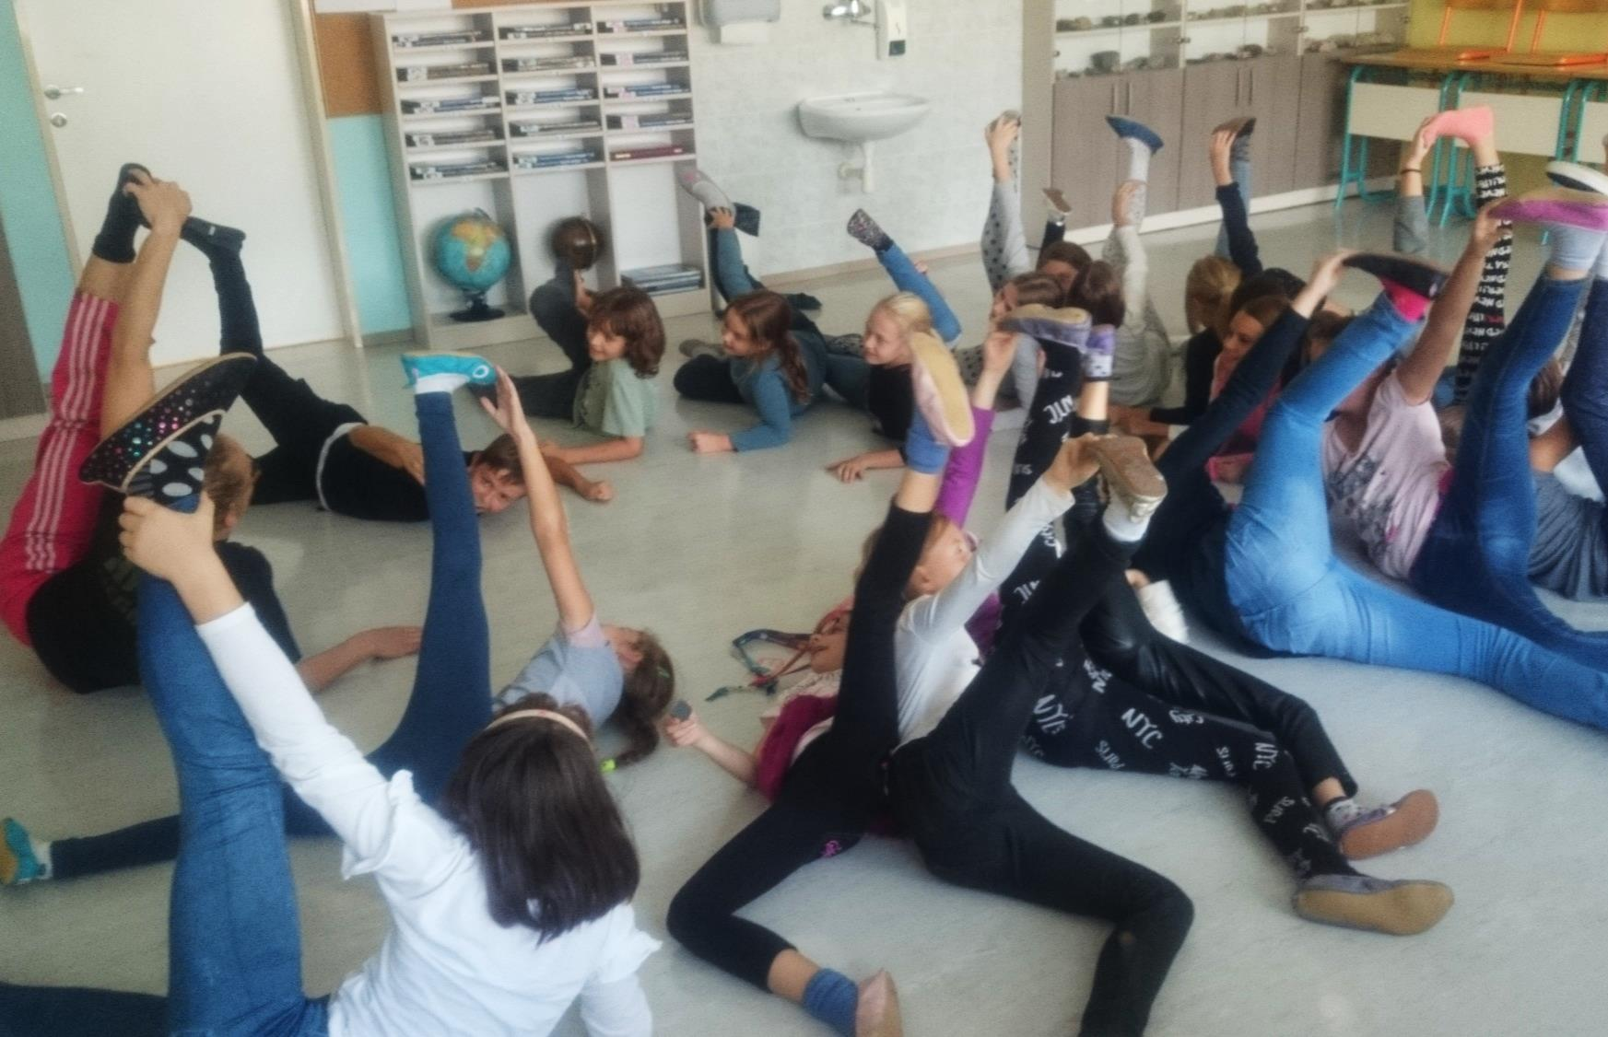
PreDRAMI se!
Program PreDRAMI se! je del projekta Gleda(l)išče, katerega nosilec in izvajalec je Slovenski gledališki inštitut. Naložbo sofinancirata Ministrstvo za kulturo Republike Slovenije in Evropska unija iz Evropskega socialnega sklada.

Slide 5
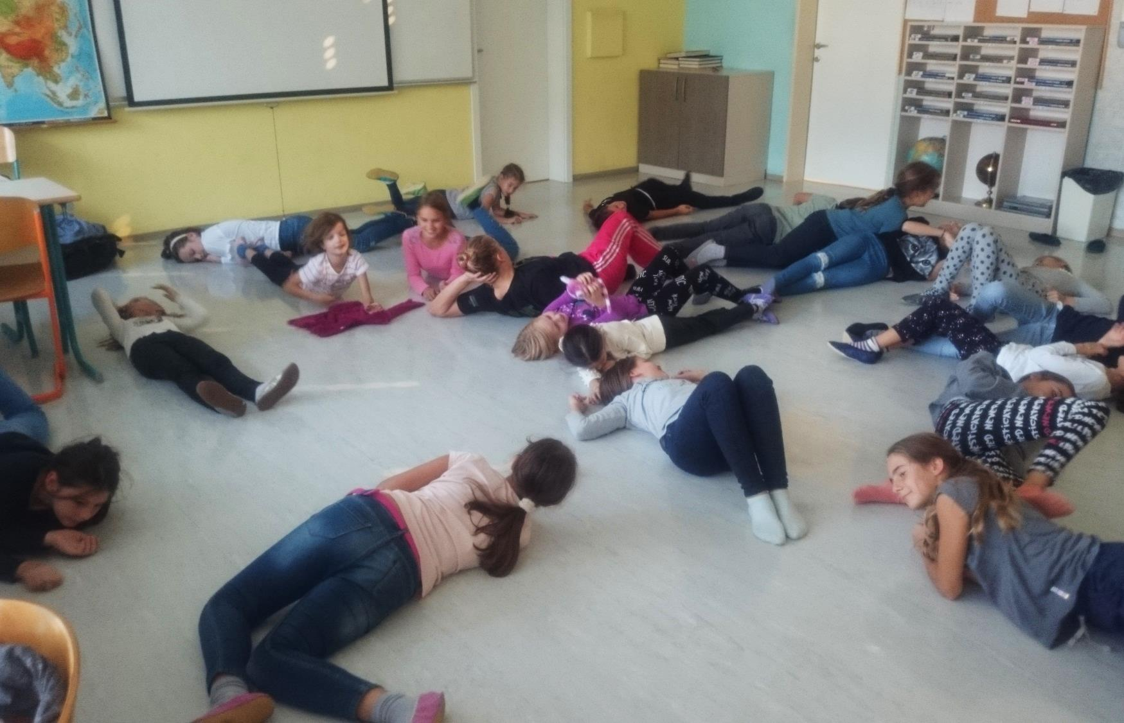
PreDRAMI se!
Program PreDRAMI se! je del projekta Gleda(l)išče, katerega nosilec in izvajalec je Slovenski gledališki inštitut. Naložbo sofinancirata Ministrstvo za kulturo Republike Slovenije in Evropska unija iz Evropskega socialnega sklada.

Slide 6
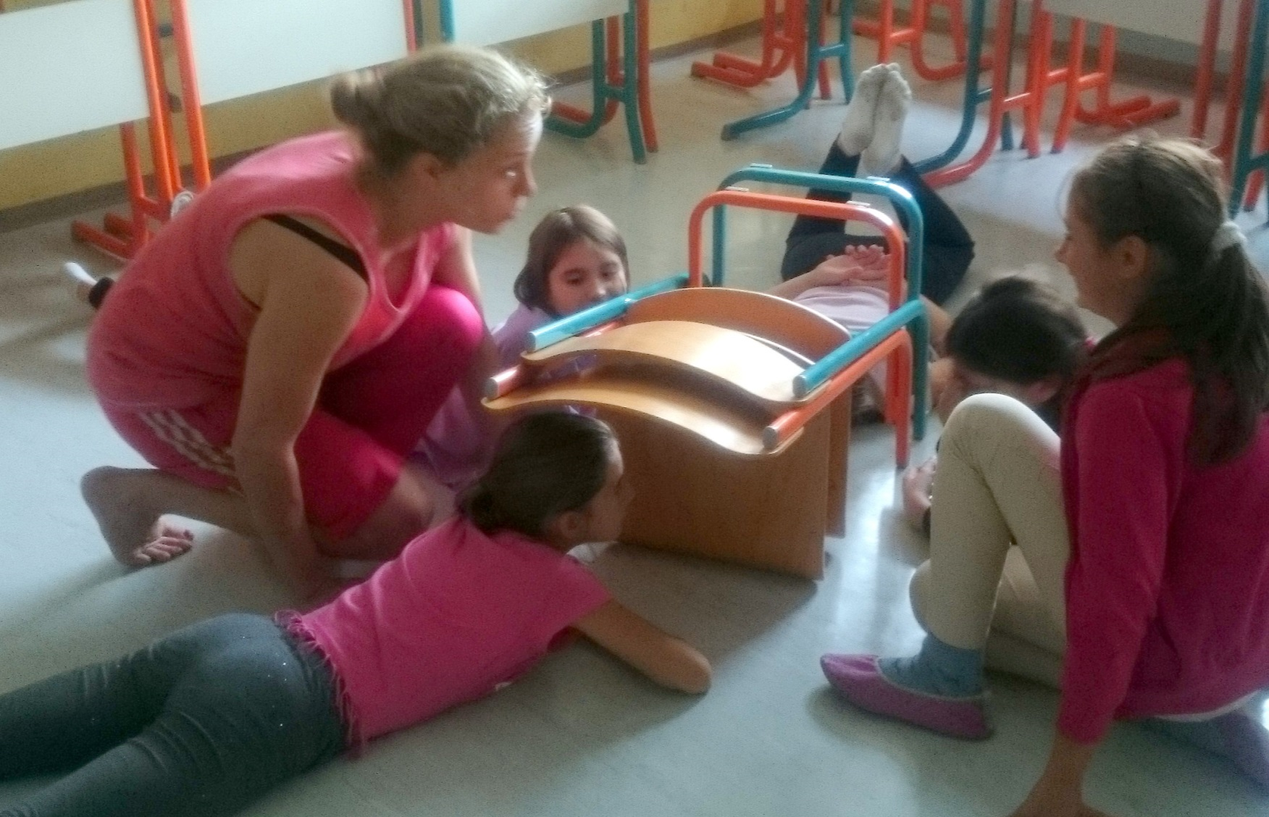
PreDRAMI se!
Program PreDRAMI se! je del projekta Gleda(l)išče, katerega nosilec in izvajalec je Slovenski gledališki inštitut. Naložbo sofinancirata Ministrstvo za kulturo Republike Slovenije in Evropska unija iz Evropskega socialnega sklada.

Slide 7
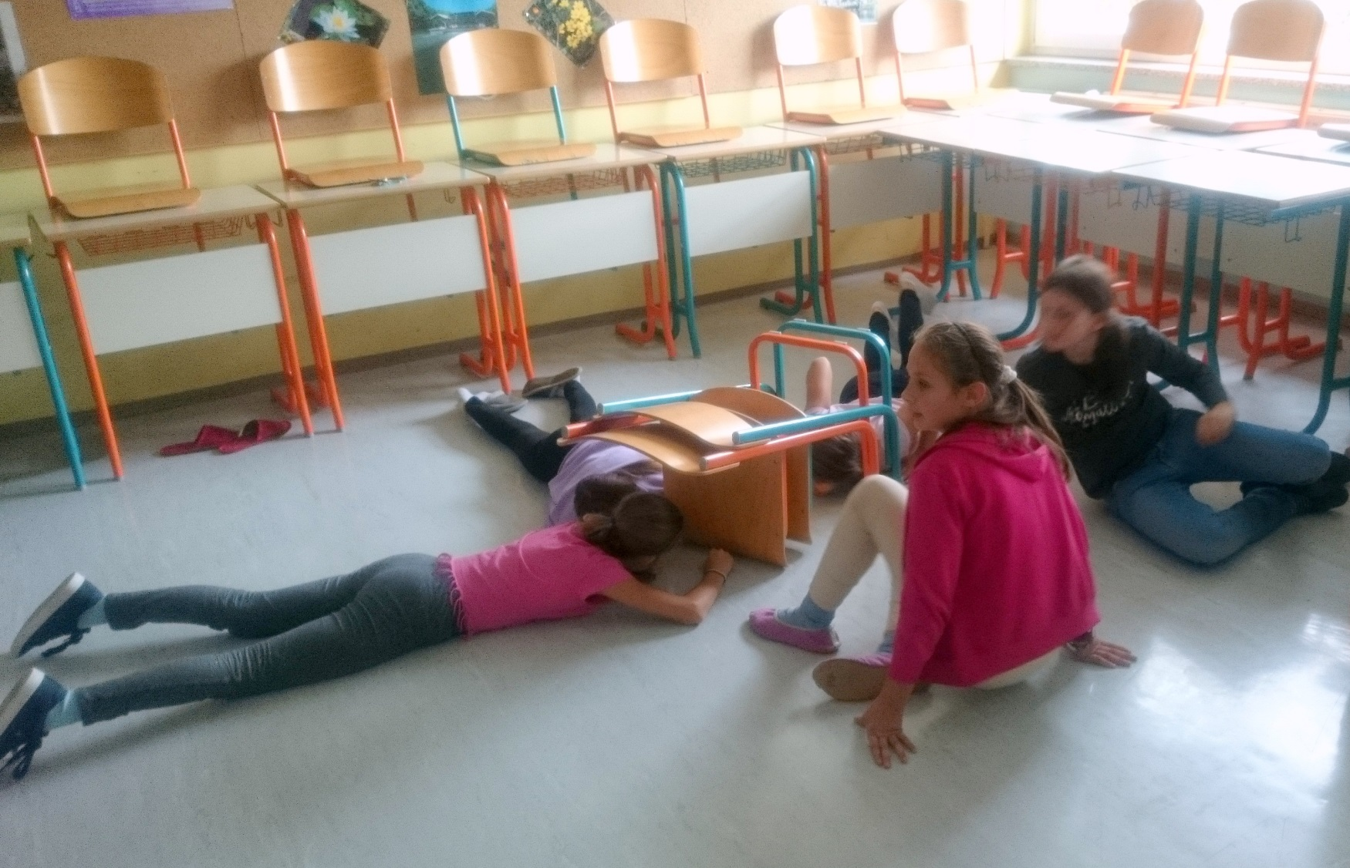
PreDRAMI se!
Program PreDRAMI se! je del projekta Gleda(l)išče, katerega nosilec in izvajalec je Slovenski gledališki inštitut. Naložbo sofinancirata Ministrstvo za kulturo Republike Slovenije in Evropska unija iz Evropskega socialnega sklada.

Slide 8
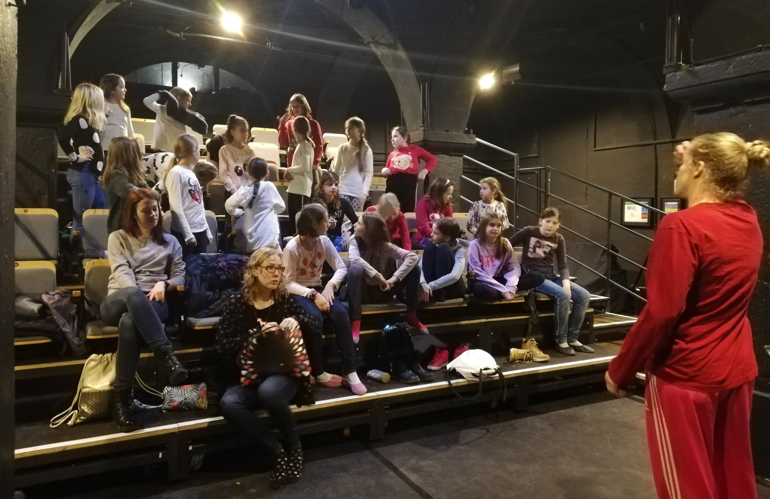
PreDRAMI se!
Program PreDRAMI se! je del projekta Gleda(l)išče, katerega nosilec in izvajalec je Slovenski gledališki inštitut. Naložbo sofinancirata Ministrstvo za kulturo Republike Slovenije in Evropska unija iz Evropskega socialnega sklada.

Slide 9
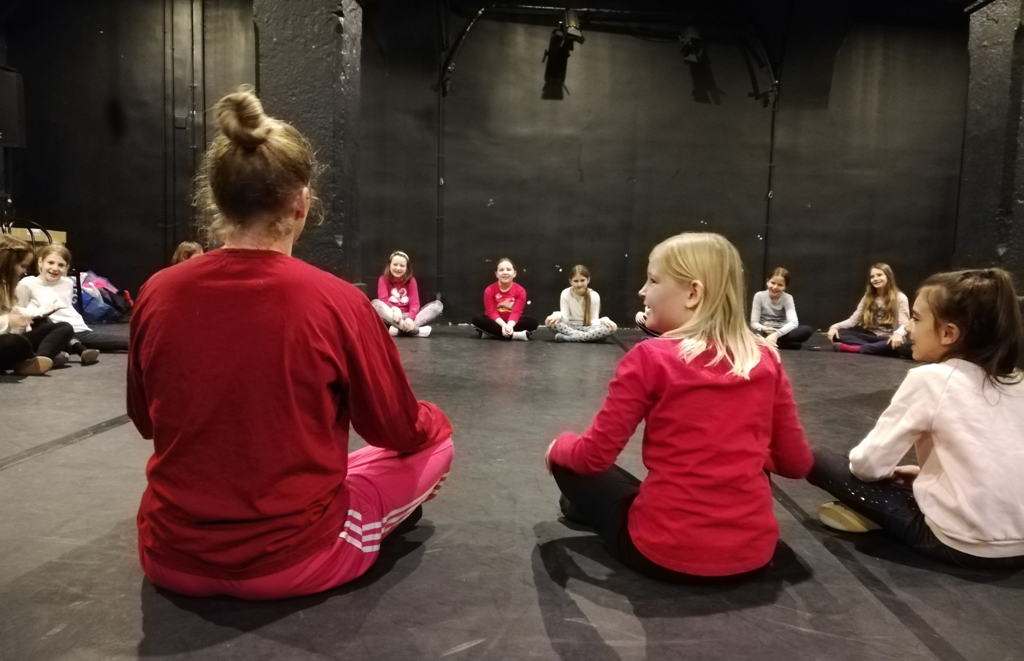
PreDRAMI se!
Program PreDRAMI se! je del projekta Gleda(l)išče, katerega nosilec in izvajalec je Slovenski gledališki inštitut. Naložbo sofinancirata Ministrstvo za kulturo Republike Slovenije in Evropska unija iz Evropskega socialnega sklada.

Slide 10
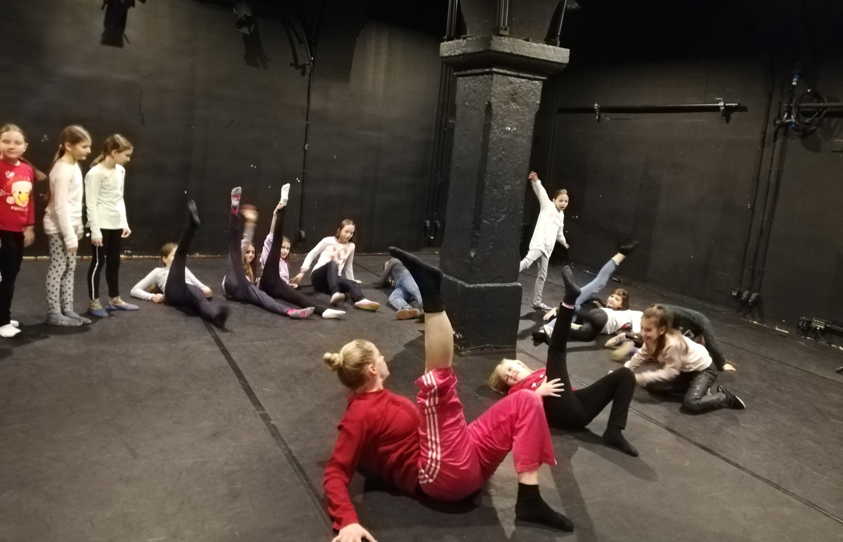
PreDRAMI se!
Program PreDRAMI se! je del projekta Gleda(l)išče, katerega nosilec in izvajalec je Slovenski gledališki inštitut. Naložbo sofinancirata Ministrstvo za kulturo Republike Slovenije in Evropska unija iz Evropskega socialnega sklada.

Slide 11
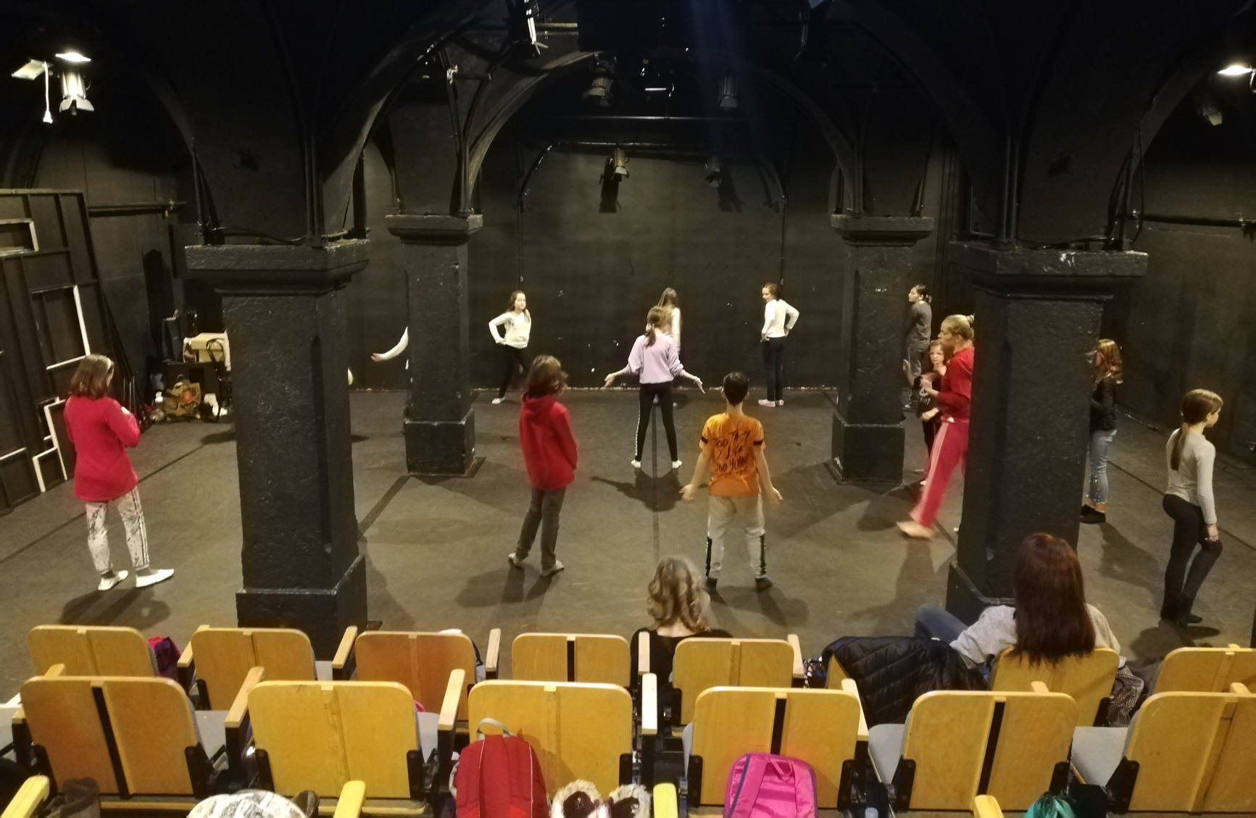
PreDRAMI se!
Program PreDRAMI se! je del projekta Gleda(l)išče, katerega nosilec in izvajalec je Slovenski gledališki inštitut. Naložbo sofinancirata Ministrstvo za kulturo Republike Slovenije in Evropska unija iz Evropskega socialnega sklada.

Slide 12
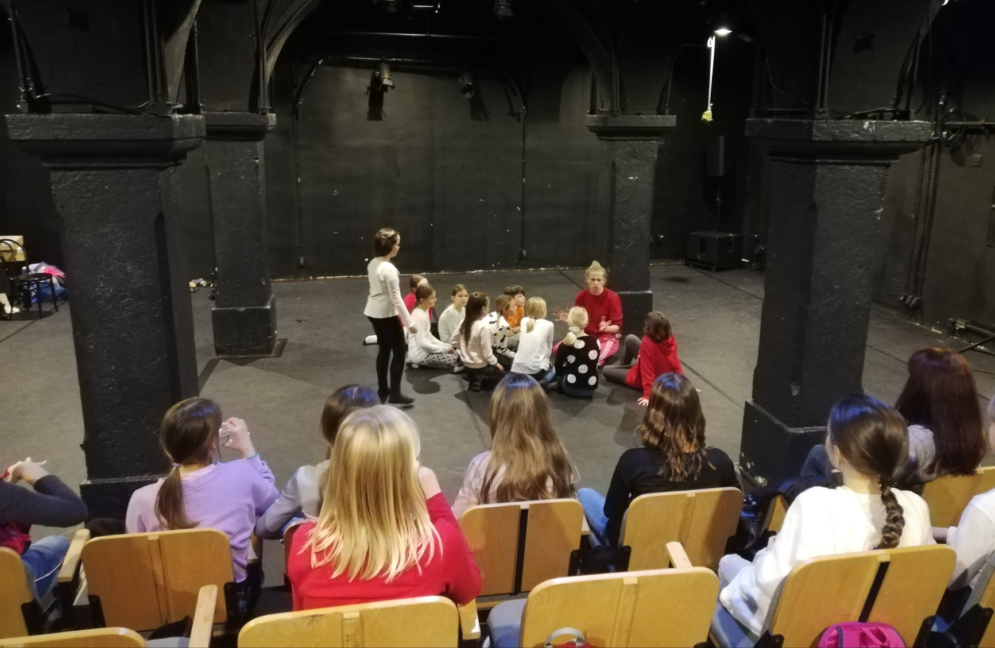
PreDRAMI se!
Program PreDRAMI se! je del projekta Gleda(l)išče, katerega nosilec in izvajalec je Slovenski gledališki inštitut. Naložbo sofinancirata Ministrstvo za kulturo Republike Slovenije in Evropska unija iz Evropskega socialnega sklada.

Slide 13
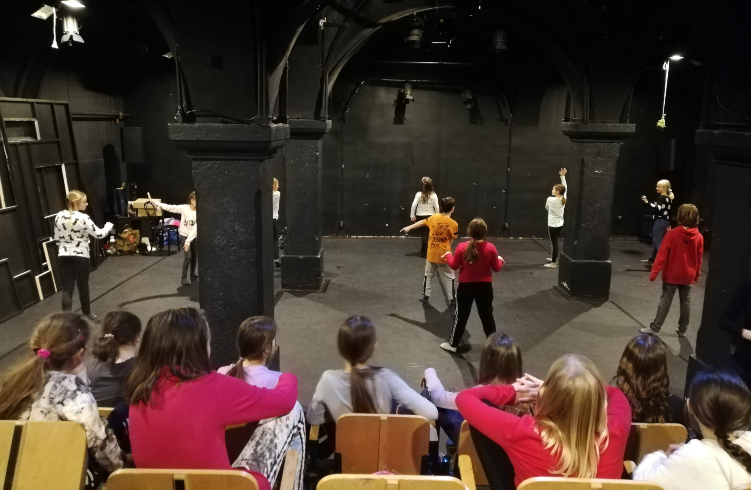
PreDRAMI se!
Program PreDRAMI se! je del projekta Gleda(l)išče, katerega nosilec in izvajalec je Slovenski gledališki inštitut. Naložbo sofinancirata Ministrstvo za kulturo Republike Slovenije in Evropska unija iz Evropskega socialnega sklada.

Slide 14
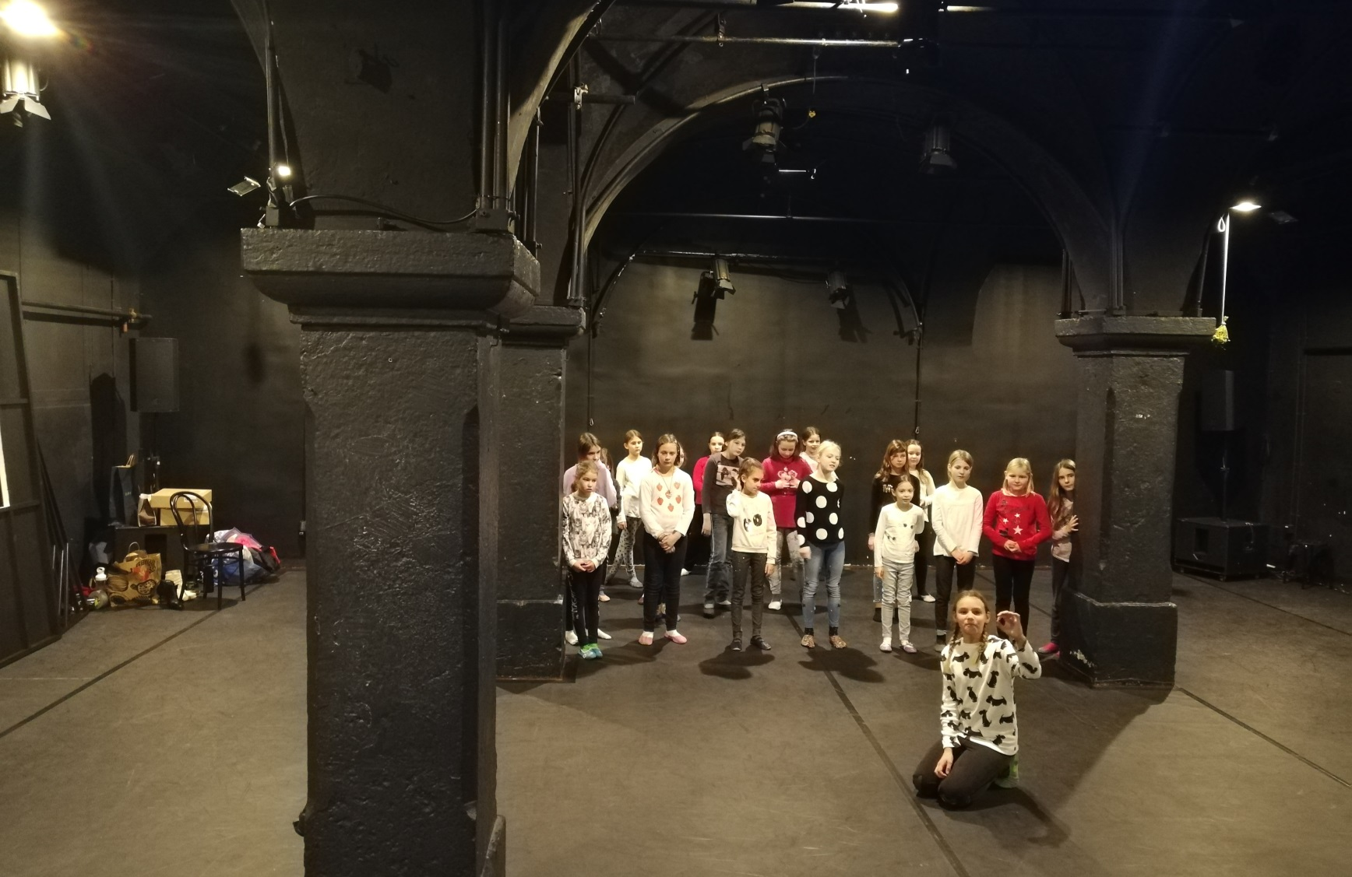
PreDRAMI se!
Program PreDRAMI se! je del projekta Gleda(l)išče, katerega nosilec in izvajalec je Slovenski gledališki inštitut. Naložbo sofinancirata Ministrstvo za kulturo Republike Slovenije in Evropska unija iz Evropskega socialnega sklada.

Slide 15
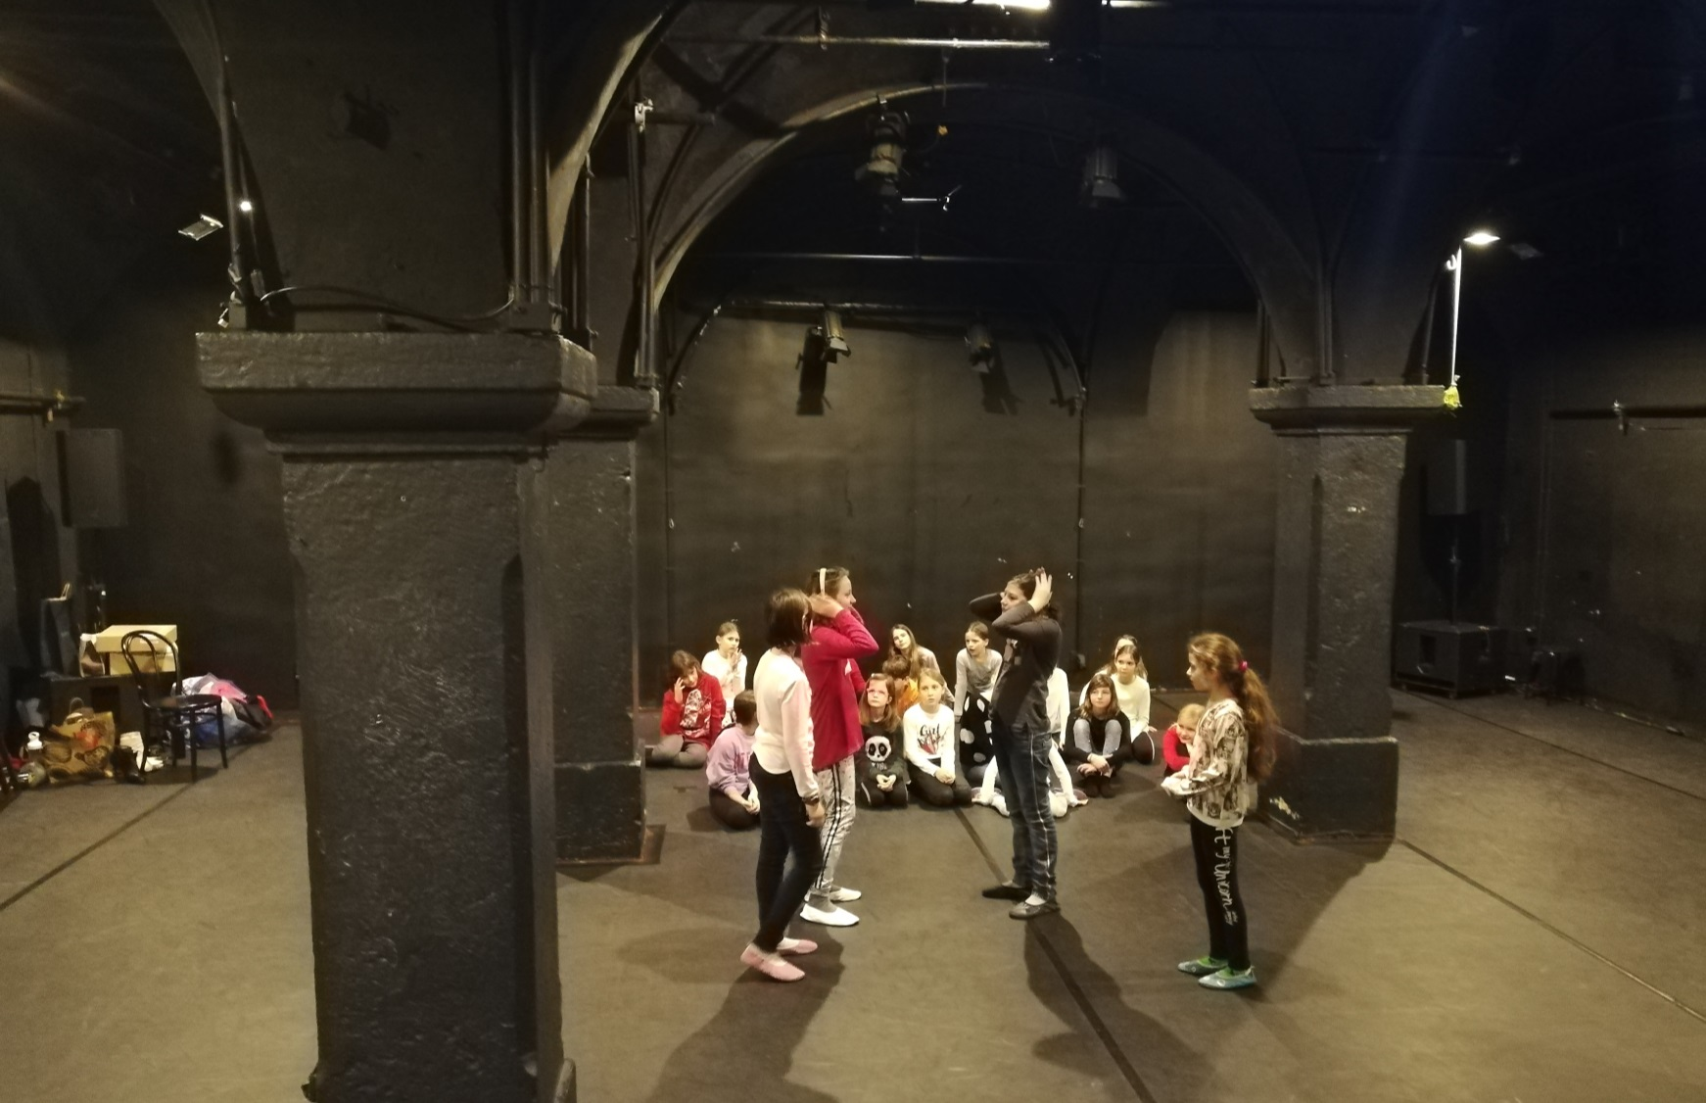
PreDRAMI se!
Program PreDRAMI se! je del projekta Gleda(l)išče, katerega nosilec in izvajalec je Slovenski gledališki inštitut. Naložbo sofinancirata Ministrstvo za kulturo Republike Slovenije in Evropska unija iz Evropskega socialnega sklada.

Slide 16
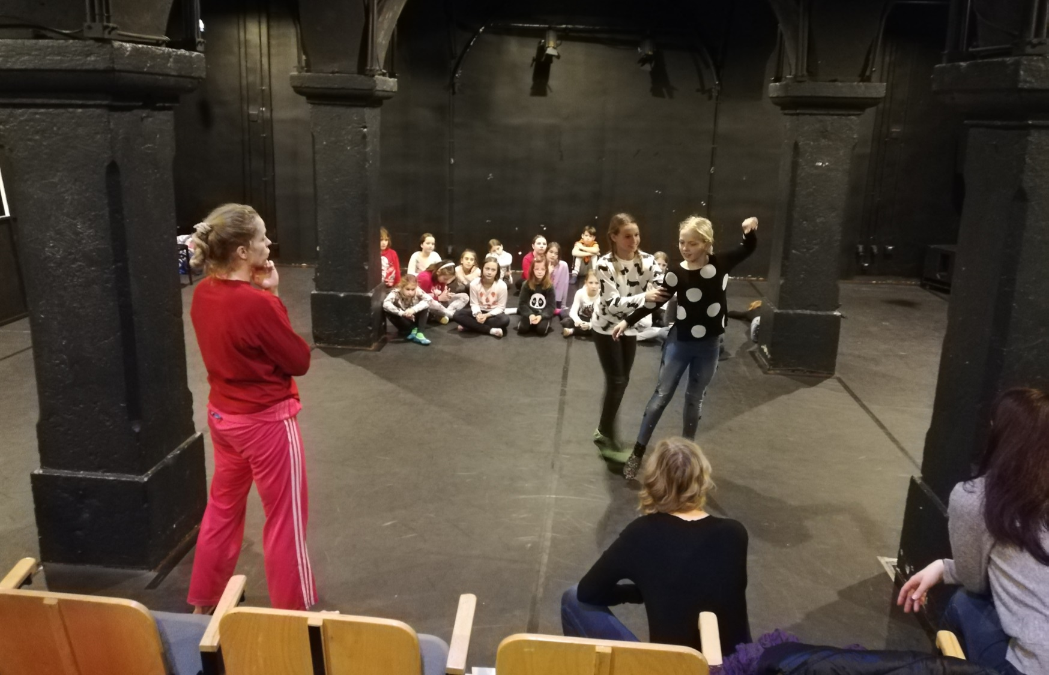
PreDRAMI se!
Program PreDRAMI se! je del projekta Gleda(l)išče, katerega nosilec in izvajalec je Slovenski gledališki inštitut. Naložbo sofinancirata Ministrstvo za kulturo Republike Slovenije in Evropska unija iz Evropskega socialnega sklada.

Slide 17
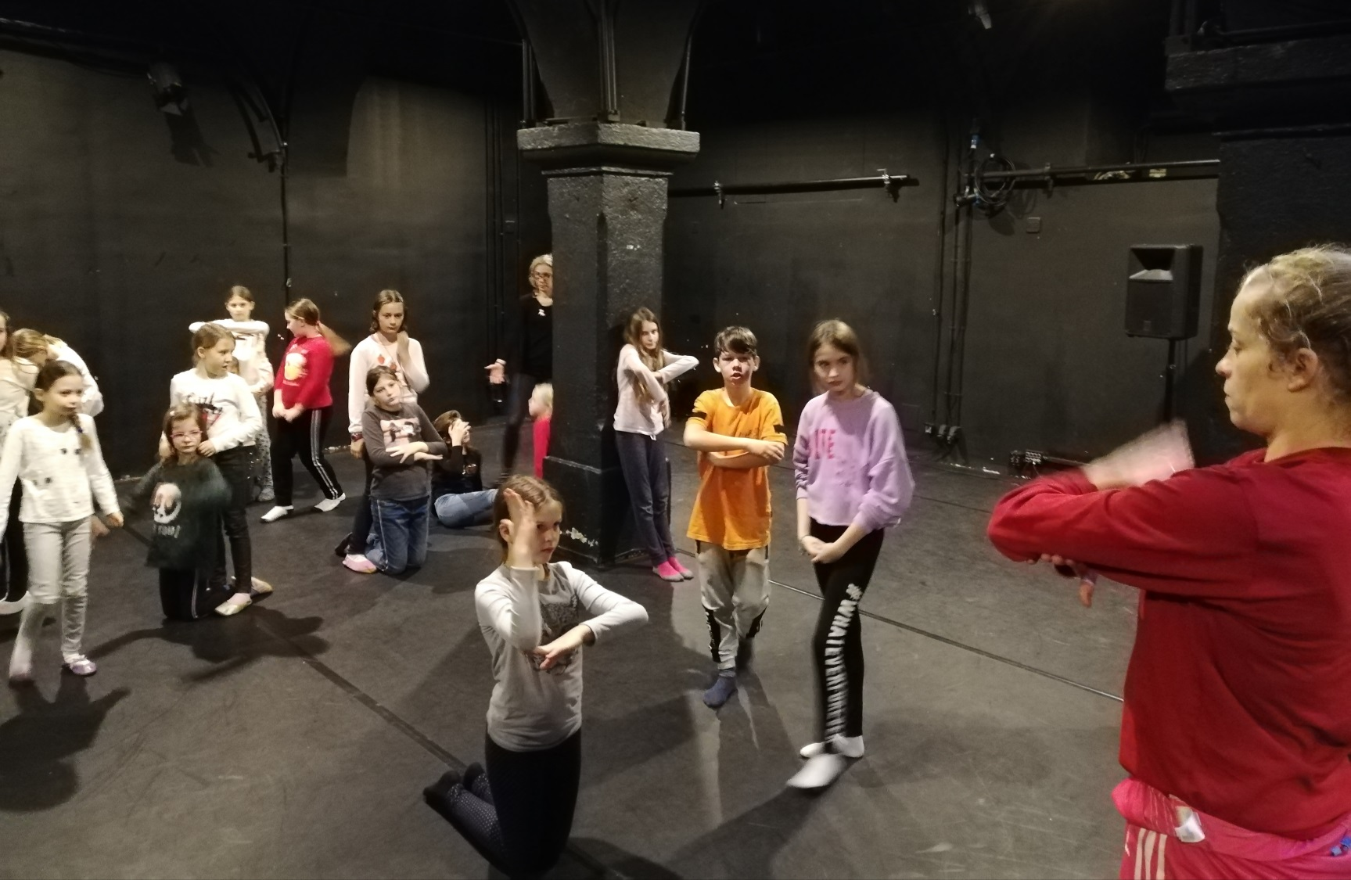
PreDRAMI se!
Program PreDRAMI se! je del projekta Gleda(l)išče, katerega nosilec in izvajalec je Slovenski gledališki inštitut. Naložbo sofinancirata Ministrstvo za kulturo Republike Slovenije in Evropska unija iz Evropskega socialnega sklada.

Slide 18
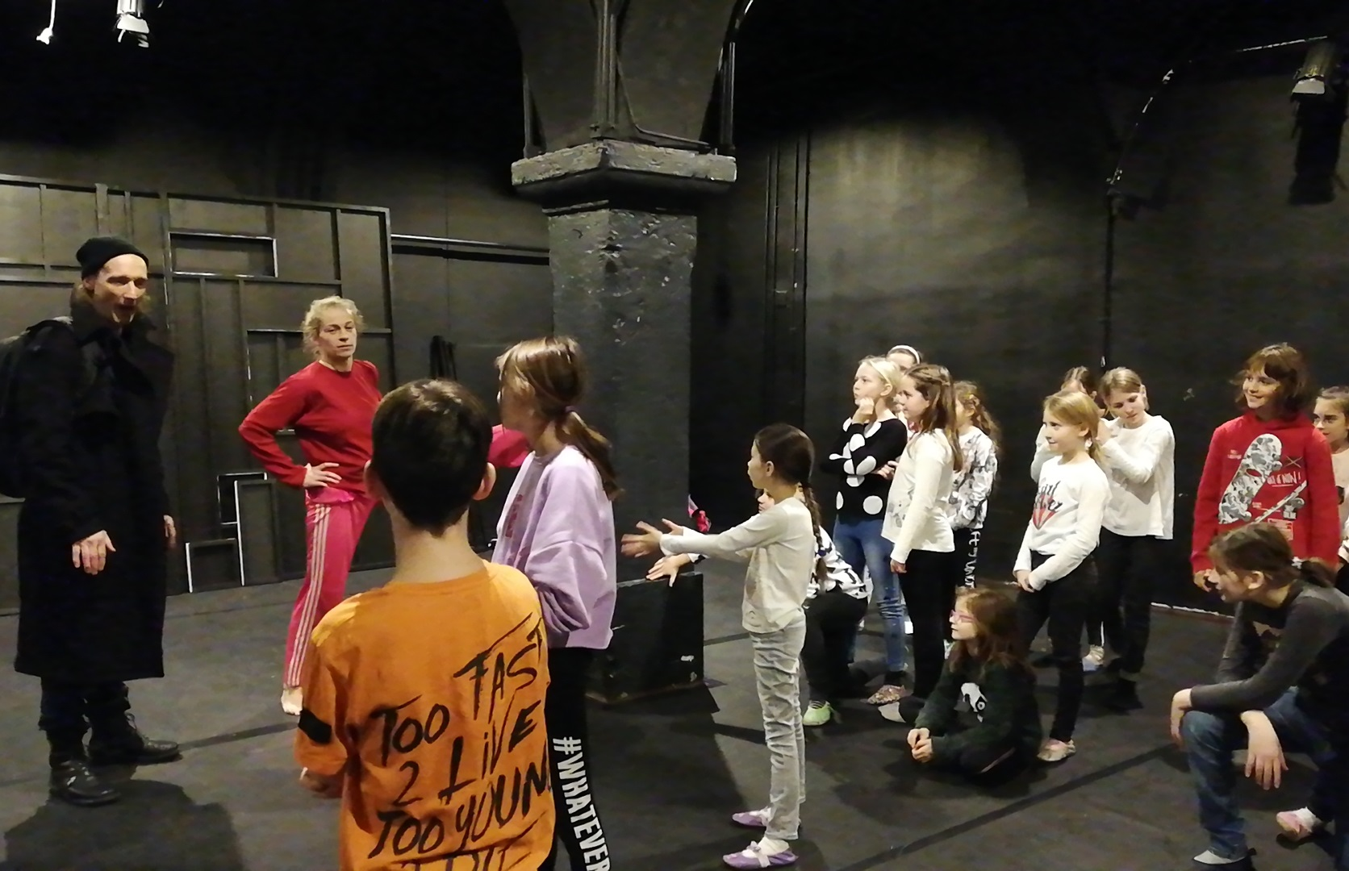
PreDRAMI se!
Program PreDRAMI se! je del projekta Gleda(l)išče, katerega nosilec in izvajalec je Slovenski gledališki inštitut. Naložbo sofinancirata Ministrstvo za kulturo Republike Slovenije in Evropska unija iz Evropskega socialnega sklada.

Slide 19
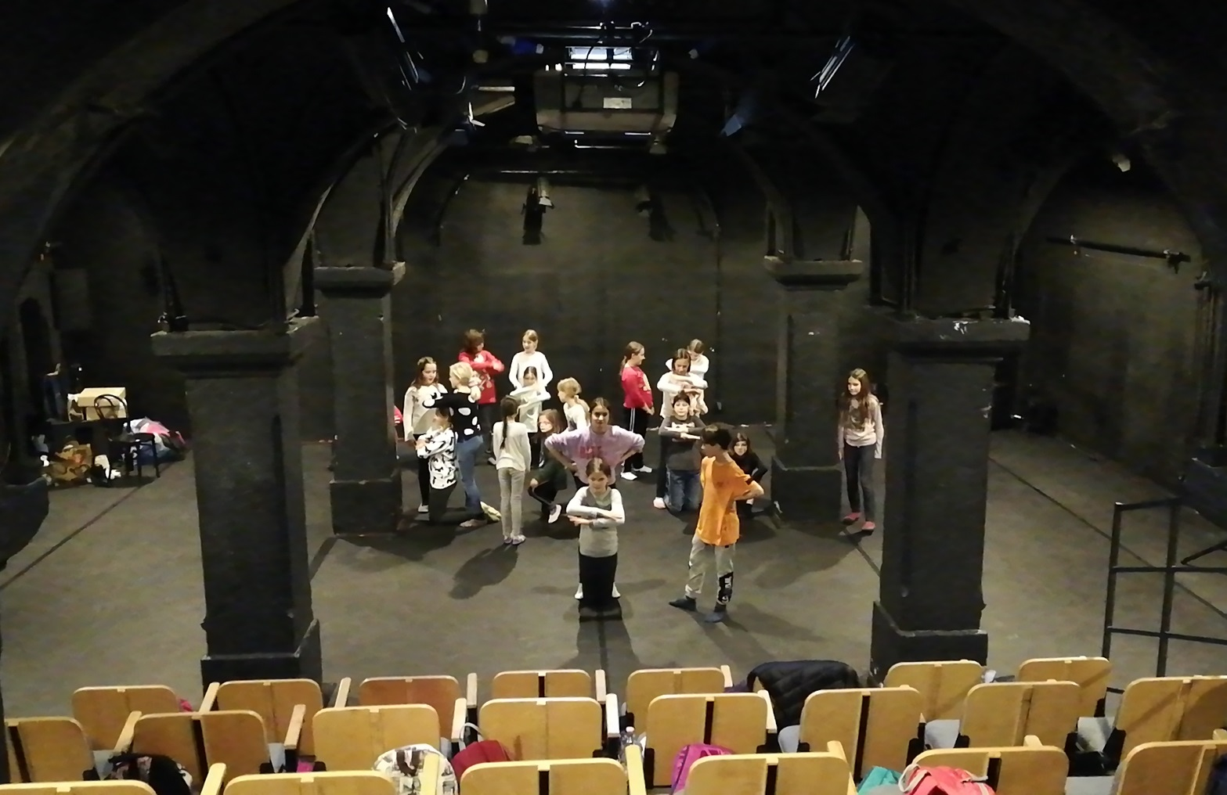
PreDRAMI se!
Program PreDRAMI se! je del projekta Gleda(l)išče, katerega nosilec in izvajalec je Slovenski gledališki inštitut. Naložbo sofinancirata Ministrstvo za kulturo Republike Slovenije in Evropska unija iz Evropskega socialnega sklada.

Slide 20
PreDRAMI se!
Več o projektu Gleda(l)išče in programih projekta:
www.zlatapalicica.si
Kontakt: sandra.jenko@slogi.si, 01 241 5818
Program PreDRAMI se! je del projekta Gleda(l)išče, katerega nosilec in izvajalec je Slovenski gledališki inštitut. Naložbo sofinancirata Ministrstvo za kulturo Republike Slovenije in Evropska unija iz Evropskega socialnega sklada.

